Slide 1
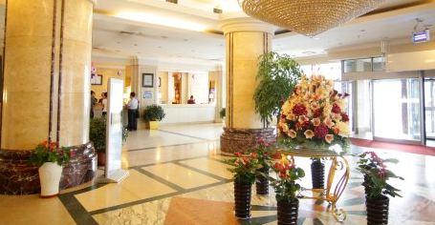
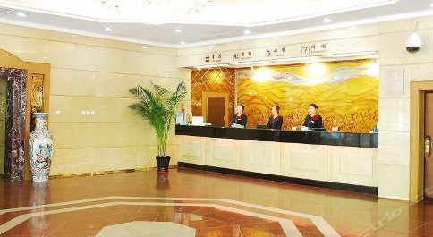
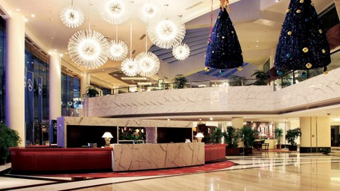
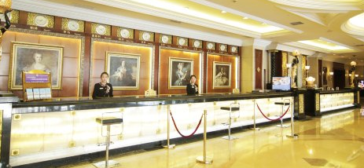
프라마호텔 ★★★★★
호텔
로비
트윈룸
욕실
조식당
한/중문명 | 대련프라마호텔/大连富丽华大酒店 |  | 영문명 |  | Furama Hotel Dalian
호텔소개 | 1988년에 오픈한 대련프라마호텔은 동북에서 역사가 유구한 호텔이고 공항과 20분거리에 위치하며 대련에 위치해 있습니다. 대련프라마호텔은 총 22층으로 이루어졌으며 총620개의 다양한 타입의 룸을 보유하고 있습니다.
부대시설 | 세미나실, 비즈니스센터,레스토랑,주차장,실내수영장,헬스장,사우나,로비 &룸 WIFI
객실서비스 | 인터넷,전화기,온수,드라이기,에어컨
방/방사이 | 10층이하+8방번호,10층이상 방번호 (프론트:2) |  | 조식당
전화번호 | 0411-82630888 |  | 팩스번호 | 0411-82804455
객실수 | 620개 룸 | 층수 | 22층 | 교통 |  | 공항과 20분거리
한글주소 |  |  | 중문주소 | 大连 中山区 人民路60号
홈페이지

